Slide 1
光の反射と屈折について
1年エネルギー
（教科書p.210，216-217）

Slide 2
①鏡で光が
反射するとき
入射角
反射角
入射光
反射光
鏡
入射角・・・鏡の面に垂直な直線と
入射光の間の角度
反射角・・・鏡の面に垂直な直線と
反射光の間の角度

Slide 3
①鏡で光が
反射するとき
入射角
反射角
入射光
反射光
鏡
入射角も反射角も，図の点線から光までの角度だと覚えよう。

Slide 4
入射角
反射角
入射光
反射光
鏡
反射の法則・・・光が反射するとき，
入射角＝反射角になる。

Slide 5
②ガラスに光が
当たったとき
入射光
反射光
ガラス
反射と屈折が起こる。
屈折光

Slide 6
屈折角も同様に，図の点線から光までの角度だと覚えよう。
入射角
反射角
入射光
反射光
ガラス
屈折角
屈折光

Slide 7
なぜこのように
屈折するのか？
（反射光は省略）
入射光
ガラス
屈折光

Slide 8
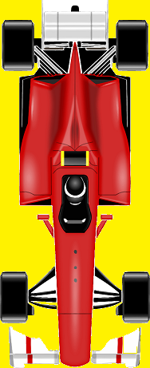
光の車がガラスに
入ると考えてみよう。
入射光
ガラス

Slide 9
ガラスに入ると車は進みづらくなる。
入射光
こちらの車輪は，まだ普通に速く進みます。
ガラス
こちらの車輪だけ，今までより，ゆっくり進むことになります。

Slide 10
入射光
ガラス

Slide 11
入射光
ガラス

Slide 12
屈折の向きがあやふやになったら，光の車を考えてみよう。
入射光
ガラス
屈折光

Slide 13
注意点
この向きに屈折するときは，図の点線の間に屈折する。
入射光
ガラス

Slide 14
注意点
このように屈折はしない。
入射光
ガラス

Slide 15
こちらの車輪だけガラスから出る
ため速く進む
問題
この後，光はどのように屈折するか。
ガラス
入射光

Slide 16
ガラス
入射光

Slide 17
光がガラスや水から空気へ進むとき，入射角を大きくしていくとすべて反射するようになる。これを全反射という。
ガラス
入射角
入射光

